Slide 1
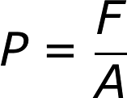

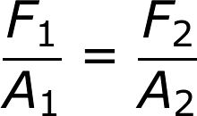
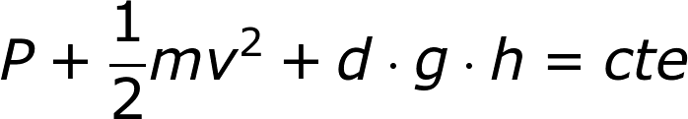



Mecánica de Fluidos
Hidrostática
su estudio se divide en
Hidrodinámica
analiza los
analiza los
Líquidos y gases en REPOSO
Líquidos y gases en MOVIMIENTO
cuyos principios son
cuyos principios son
PRESIÓN
PRESIÓN HIDROSTÁTICA
PRINCIPIO DE ARQUÍMEDES
PRINCIPIO DE PASCAL
FLUIDO IDEAL
ECUACIÓN DE CONTINUIDAD
PRINCIPIO DE BERNOULLI
define la
establece
enuncia
define
se caracteriza por
enuncia
enuncia
Relación entre la fuerza y el área de la superficie sobre la cual se aplica
Presión que ejerce un líquido sobre cualquier superficie sumergida en él
Todo cuerpo sumergido en un líquido experimenta una fuerza hacia arriba igual al peso del líquido desalojado
Todo cuerpo sumergido en un líquido experimenta una fuerza hacia arriba
- Flujo laminar
- Es incompresible
- No viscoso
El caudal como el producto del área de una tubería por la velocidad con la que se desplaza un fluido
El caudal como el producto del área de una tubería por la velocidad con la que se desplaza un fluido
se expresa
se expresa
denominada
se expresa
se expresa
se expresa
EMPUJE
unidades
se expresa
Pascales (Pa)
aplicado en
aplicado en
Vasos comunicantes
aplicado en
Prensa Hidráulica
aplicado en
aplicado en
Vasos comunicantes
Flujo en tubos
Sustentación de un avión

